Slide 1
5. Daten-Transformation
Notes:
Hier beginnen wir mit dem Hintergrund und der Motivation für unser Projekt. Wir geben einen Überblick über die Einzelhandelsbranche und erläutern die Zielsetzung unseres Data Science Projekts, um Prozesse zu optimieren und die Effizienz zu steigern.

Slide 2
Datentransformation
4 Tabellen in eine überführt
Relevante Transaktions- und Artikeldaten extrahiert bzw. berechnet
Formatbereinigung und Überführung in analysierbare Tabellenstruktur
Pro Transaktion eine Zeile erzeugt
Artikelpositionen je Transaktion zu Merkmalen aggregiert

Slide 3
Aggregation der Artikelpositionen
Binäre Merkmale in Positionen:
Tritt eine Kategorie in der Transaktion auf / wie viele Fälle (Stornierung, Altersbeschränkung, usw.)
Produktkategorien:
Ist eine Produktkategorie vorhanden oder nicht (Getränke, Snacks, usw.)
Minimum/Maximum/Mittelwert (Preis, Popularität, Zeit zwischen Scans)

Slide 4
Umgang mit unvollständigen Daten
Feedback: nur in 7,6 % der Fälle vorhanden
Binäre Merkmale: Feedback vorhanden, Feedback sehr gut, gut, mittel, schlecht
11'479 Fälle mit fehlenden Werten für mittlere und maximale Zeit zwischen Scans
Ursache: Nur ein Scan vorhanden
ersetzt durch Mittelwert (FRAUD/NORMAL)
114 Fälle mit fehlenden Werten des Kamerasystems
ersetzt durch Modus (FRAUD/NORMAL)
1 Fall mit zahlreichen fehlenden Einträge aufgrund fehlender Produkt-ID
entfernt
Angaben beziehen sich nur auf gelabelte Daten

Slide 5
5. Explorative Analyse
Notes:
Hier beginnen wir mit dem Hintergrund und der Motivation für unser Projekt. Wir geben einen Überblick über die Einzelhandelsbranche und erläutern die Zielsetzung unseres Data Science Projekts, um Prozesse zu optimieren und die Effizienz zu steigern.

Slide 6
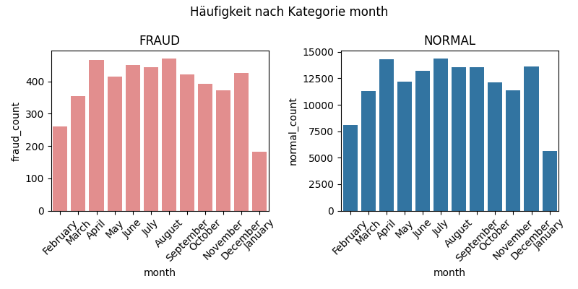
Monat

Slide 7
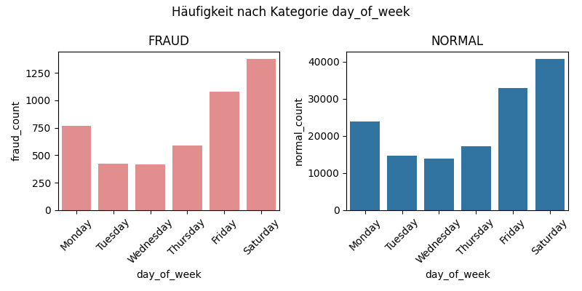
Wochentag

Slide 8
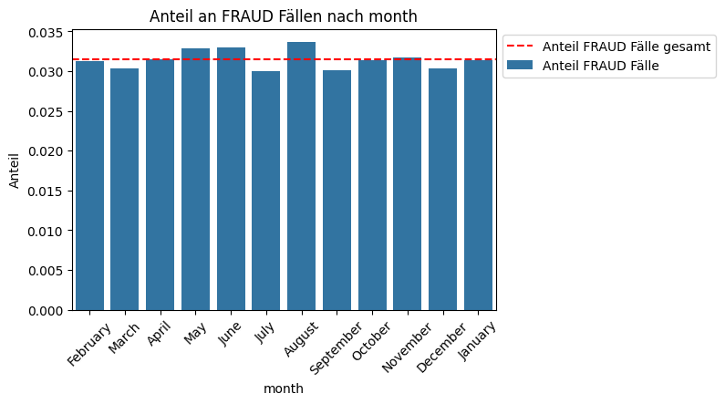
Monat

Slide 9
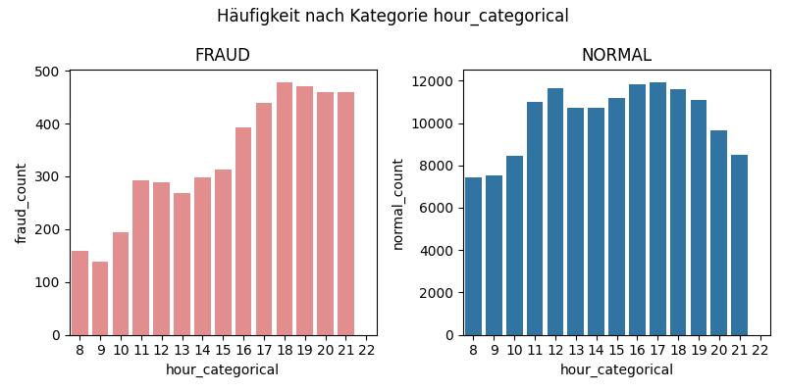
Tageszeit - Stunde

Slide 10
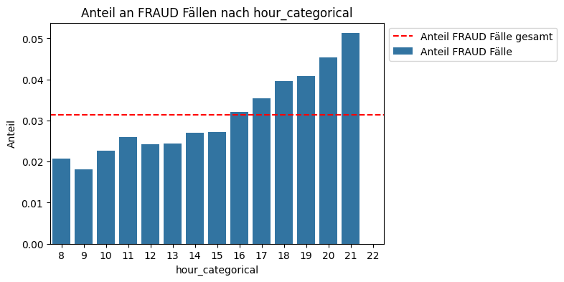
Anteil von FRAUD-Fällen nach Tageszeit

Slide 11
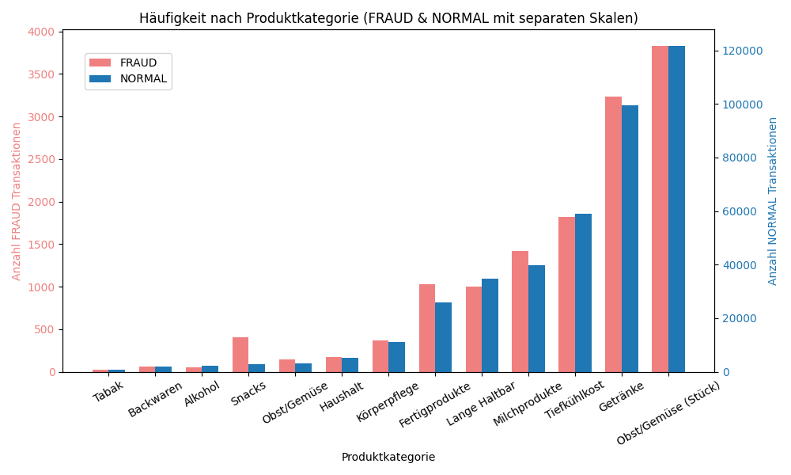
Produktkategorie enthalten

Slide 12
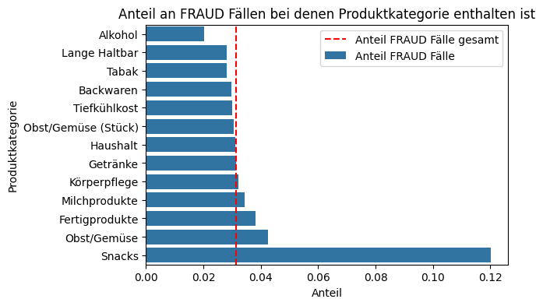
Anteil FRAUD-Fälle mit Produktkategorie

Slide 13
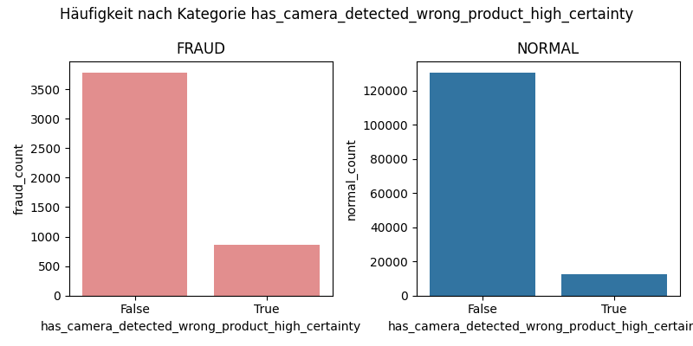
Kamerasystem

Slide 14
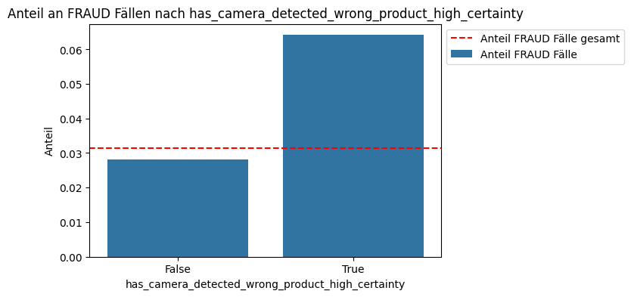
Kamerasystem

Slide 15
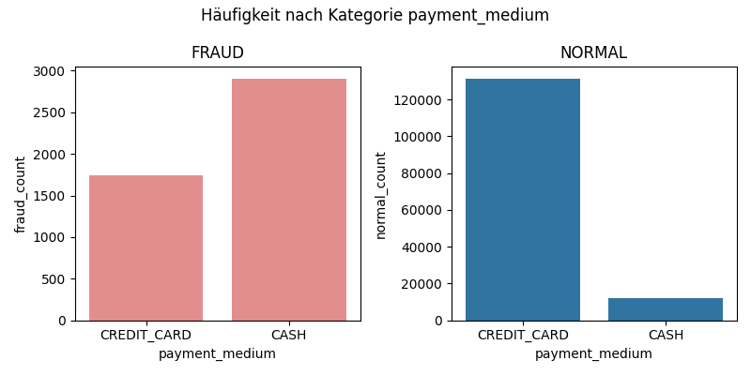
Zahlungsmittel

Slide 16
Bezahlter Preis ≠ Nominalpreis
Nominalpreis einer Position: Menge bzw. Gewicht multipliziert mit dem Nominalpreis des Artikels gemäss Produkttabelle
Nominalpreis einer Transaktion: Summe der Nominalpreise aller nicht-stornierten Artikel
Häufige Abweichungen
Zwei definierte Merkmale:
Differenz vorhanden (ja/nein)
Absolute Höhe der Differenz

Slide 17
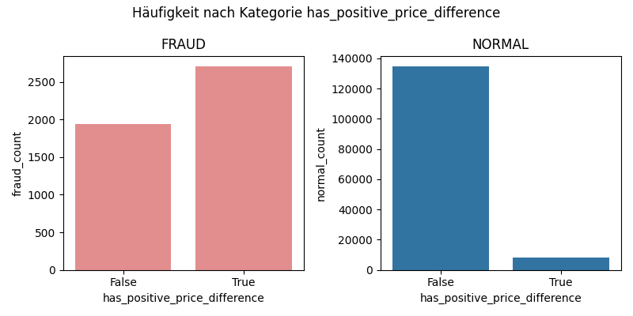
Bezahlter Preis ≠ Nominalpreis

